Slide 1
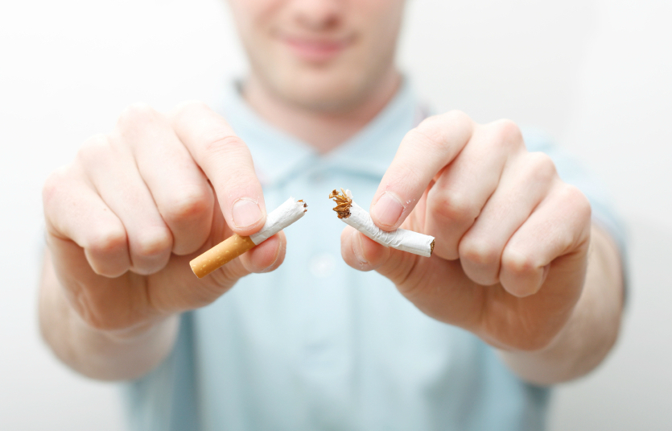
Учреждение образования «Гомельский государственный университет имени Франциска Скорины» Математический факультет Кафедра вычислительной математики и программирования
Международный день
отказа от курения
Выполнила студентка Бондарева Карина
Руководитель к.ф.м.-н. Жадан М.И.

Slide 2
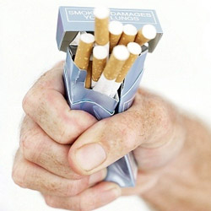
Никотин убивает по капле, Сигарета здоровью вредит. Много денег на дым ты бросаешь, Да и сердце всё чаще болит. Окружающим тоже несладко: Быть пассивным курильщиком — страх. Так же в лёгких осядут вновь смолы, Что бронхитом ужасным грозят. Откажись хоть на сутки от дыма, Без затяжек попробуй пожить! Вот увидишь, мир станет чудесным. И ты жизнью начнешь дорожить.

Slide 3
Ежегодно в третий четверг ноября
в большинстве стран мира отмечается
Международный день
отказа от курения (No Smoking Day).
Он был установлен
Американским
онкологическим
обществом
(American Cancer Society)
в 1977 году.

Slide 4
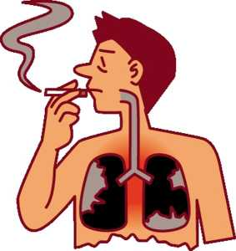
По данным Всемирной организации
здравоохранения:
в мире 90% смертей от рака легких;
75% — от хронического бронхита ;
25% —от ишемической болезни сердца
обусловлены
курением;
Каждые десять
секунд на планете
умирает один
заядлый
курильщик !!!

Slide 5
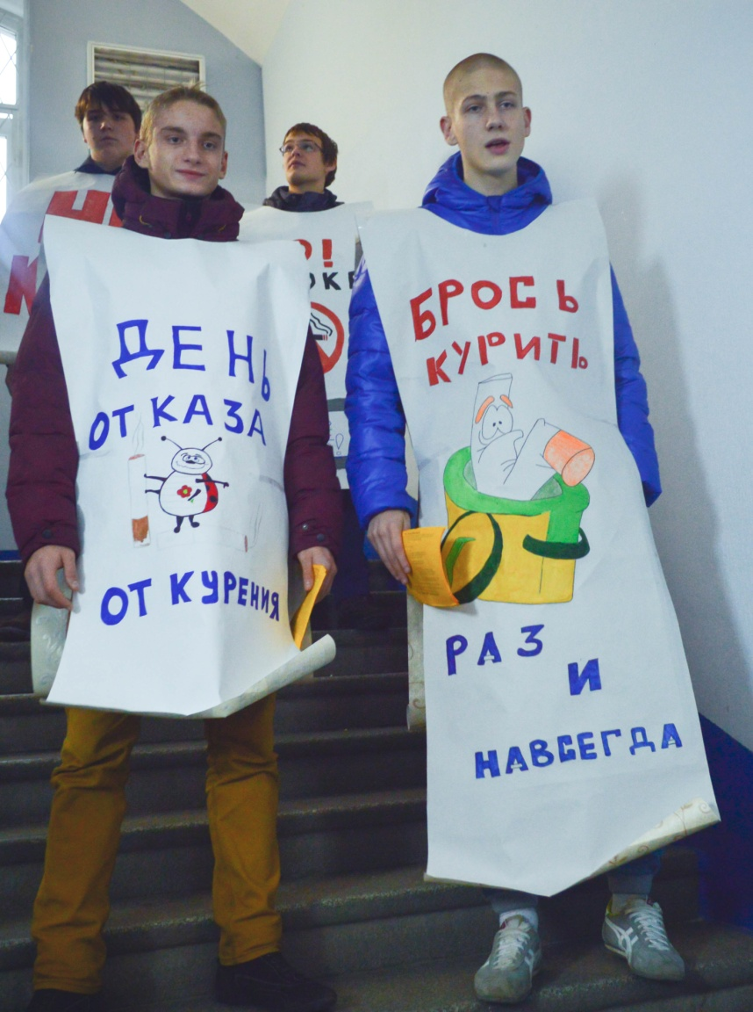
Цель Международного дня отказа от курения
Способствовать снижению распространенности табачной зависимости,
вовлечение в борьбу против
курения всех слоев
населения и врачей всех
специальностей,
Профилактика
табакокурения
и информирование общества
о пагубном воздействии
табака на здоровье.

Slide 6
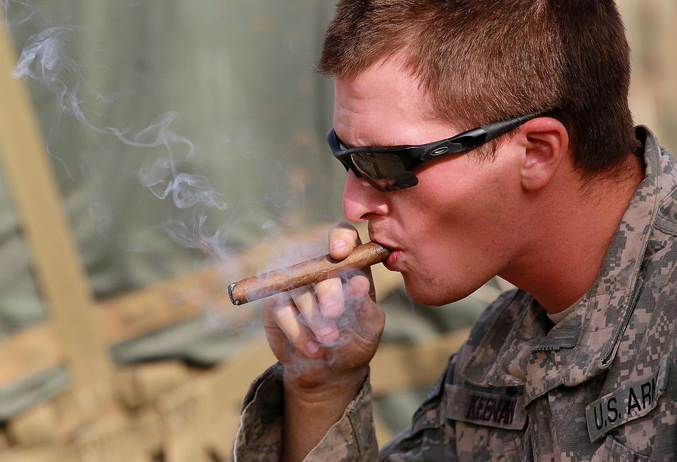
Почему мы начинаем курить?
-Потому, что мы хотим быть
похожими в наших поступках на других;
-Потому, что мы хотим выглядеть взрослее.
Потому, что хотим чувствовать себя
спокойнее;
-Потому, что хотим удержать себя от
каких-либо действий;
-Потому, что
хотим легче
преодолевать
трудности.

Slide 7
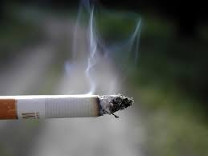
Почему мы продолжаем курить?
-Потому, что у нас установилась
зависимость от никотина.
-Потому, что у нас установилась
психологическая зависимость.
-Потому, что процесс курения стал
для нас привычным.
-Ради удовольствия.
-Для стимуляции
работы нервной
Системы;
-Для подавления чувс-
тва голода.

Slide 8
Преимущества отказа
от курения
Первые несколько дней вы можете ощущать кратковременное ухудшение самочувствия, но потом вы непременно заметите, что:
-Стало легче и свободнее дышать;
-Сердце работает лучше;
-Улучшается память;
-Улучшается самочувствие;
-Качество жизни улучшается;
-И многое другое…

Slide 9
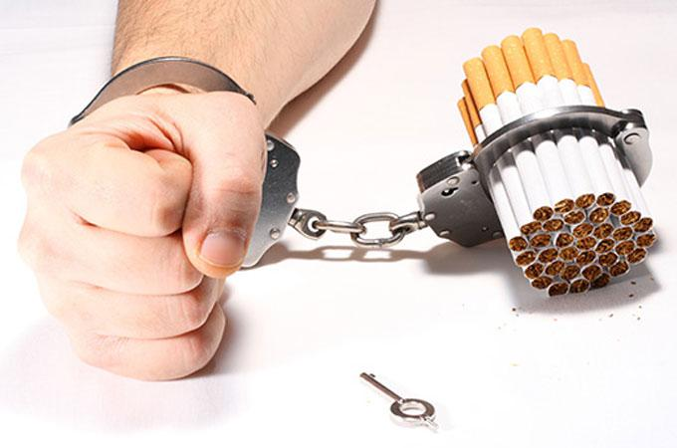
Почему отказаться от курения
так тяжело?

Slide 10
Этому есть несколько причин:
Физическая зависимость организма
курильщика от никотина.
Психологическая зависимость.
Курение стало привычно необходимым
элементом общения.
Опасение набрать
лишний вес после
прекращения курения.
Боязнь возможности нервных срывов и
бессонницы.
Нахождение в экстремальных жизненных
ситуациях.Курящее окружение.

Slide 11
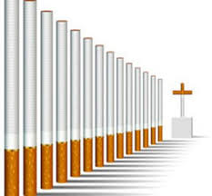
Как бросить курить раз и навсегда

Slide 12
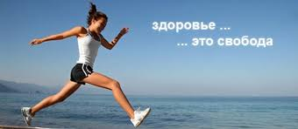
1. Подготовительный этап
Вам необходимо:
-Определить причину своего отказа от курения.
-Быть глубоко уверенным в необходимости отказа от курения.
-Важно выбрать подходящий момент, и определить конкретный день.

Slide 13
Если Вам кажется очень трудным прекратить курение сразу, подготовьте программу по постепенному уменьшению курения, установите для себя следующие правила и придерживайтесь их:
-Не курить в жилых и тем более в спальных помещениях, курить только вне помещения (на улице).
-Не курить на рабочем месте, курить только в отведенных для этого местах.
-Откладывать выкуривание первой в день сигареты на 10 минут позже, чем это было вчера.

Slide 14
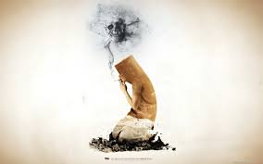
Продолжайте это до того времени, пока Вы сможете не курить в течение первых
3-х часов после сна (говорите себе: я достаточно силён, чтобы подождать с курением 10 минут).
После этого
Вам будет
проще бросить
Курить
вообще.

Slide 15
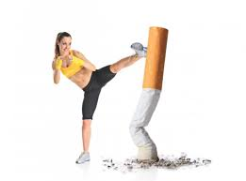
2. Основной этап
Помните одно:
я хочу сделать это, я могу
сделать это, я сделаю это!
Чтобы ни случилось, никогда снова не возвращайтесь к курению.
Избавьтесь от табачных изделий и курительных принадлежностей.
Сообщите всем окружающим о Вашем решении не курить. Испытывайте удовлетворение от принятого Вами решения, это сложная задача, но Вы её решите!

Slide 16
3. Помните:
Когда захочется курить,
сделайте глубокий вдох,
расслабьтесь, выпейте
стакан воды или чая из трав, фруктового сока, съешьте немного фруктов или моркови, воспользуйтесь леденцом, встаньте и немного походите.
Вспомните неприятные ощущения от Вашей первой сигареты.
На какое-то время избегайте общения с курящими.

Slide 17
Если Вам кто-то предлагает закурить — скажите «НЕТ» и ощутите при этом свою силу. Используйте для укрепления своего здоровья деньги, сэкономленные на курении.
Будьте выше ложного удовольствия от курения и замените его полезными для здоровья делами, такими как физические упражнения, активный отдых, прогулка на свежем воздухе и т.п.
Радуйтесь успехам, которых Вы достигли в борьбе с курением.
Если Вы не справились с собой и начали курить снова — не падайте духом и с новыми силами начните всё сначала!!!

Slide 18
Почему мы должны
остановиться?
Мы знаем ответ: Курение ухудшает
наше здоровье,
порабощает нас,
загрязняет всё вокруг,
вредит окружающим
и во многих случаях
приводит к быстрому
старению и ранней
смерти!!!

Slide 19
